Slide 1

УМК «Гармония» и стандарты второго поколения
БАННИКОВА Е.П.
РУКОВОДИТЕЛЬ ПЛУНК «ПРОМЕТЕЙ»
24 февраля 2012 г.
п. Лермонтовский
www.ass21vek.ru

Slide 2











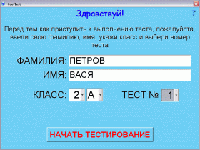
ОБРАЗОВАТЕЛЬНАЯ СРЕДА (ОС) –
это система, сформированная на основе разнообразных образовательных ресурсов, современных средств коммуникации, педагогических технологий, направленная на формирование творческой, интеллектуально и социально развитой личности
Современная ОС – одновременно и важнейшее условие обучения и воспитания и их средство.
Учебная
информация на съёмных носителях
(CD, DVD и др.)
Учебная
печатная
продукция
http://umk-garmoniya.ru/
Учебная информация в сети Интернет
http://a21vek.ru/
www.kniga21vek.ru
www.ass21vek.ru

Slide 3

УМК «Гармония» и стандарты второго поколения
www.ass21vek.ru

Slide 4
Деятельностный подход к обучению
1. Наличие познавательного мотива и конкретной учебной цели
2. Выполнение действий для приобретения недостающих знаний
3. Выявление и освоение способа действия для осознанного применения знаний (для формирования осознанных умений)
4. Формирование самоконтроля – как после выполнения действий, так и по ходу
5. Включение содержания обучения в контекст решения значимых жизненных задач

Slide 5
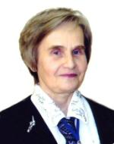
Деятельностный подход к обучению русскому языку в учебнике М. С. Соловейчик, Н. С. Кузьменко «К тайнам нашего языка»
Условия последовательного соблюдения подхода:
1. Наличие познавательного мотива и конкретной учебной цели
Методистами разработан один из приёмов создания проблемных ситуаций: введение в учебники персонажей, которые ведут между собой диалог, высказывая разные точки зрения. Вопрос «Кто прав?» становится отправной точкой дальнейшего поиска.
В учебнике «К тайнам нашего языка» этот приём модифицирован: говорит один из персонажей – отстающий на год от нашего ученика Антон или изучающий русский язык мальчик-иностранец. Они что-то спрашивают или высказывают суждения, чаще всего ошибочные, а нередко по своему разумению выполняют то или иное учебное действие. Ученик, работающий по учебнику, вступает с персонажем в диалог, пытаясь ответить на его вопрос, проверить его действия, исправить, объяснить ему и т. п. Отсутствие достаточных знаний создаёт необходимость их пополнения.

Slide 6
Наиболее распространённые способы мотивации деятельности детей, формирования активной познавательной позиции использованы в учебнике «К тайнам нашего языка»
вопросы, суждения, ошибки персонажей;
задания, для выполнения которых недостаёт знаний;
заголовки-вопросы;
наблюдения за фактами языка, в том числе за ошибками, для объяснения которых нужны новые сведения, и др.

Slide 7
2. Выполнение действий для приобретения недостающих знаний
«Не вводить знания в готовом виде. Даже если нет никакой возможности повести детей к открытию нового, всегда есть возможность создать ситуацию поиска…»
Г.А. Цукерман
В учебнике «К тайнам нашего языка» ученикам чаще всего рекомендуется высказать предположение, попробовать самим ответить кому-то из персонажей и т. п., а потом проверить или уточнить ответ по учебнику. Иногда сразу для получения ответа на возникший вопрос ученикам предлагается узнать «решение учёных».

Slide 8
3. Выявление и освоение способа действия для осознанного применения знаний (для формирования осознанных умений)
Постепенному накоплению знаний и формированию осознанных умений способствуют сконструированные в дополнение к учебнику наглядные пособия.

Slide 9
4. Формирование самоконтроля – как после выполнения действий, так и по ходу
Особую роль в формировании умения проверять написанное и в целом самоконтроля играет приём какографии – упражнение в поиске и исправлении специально допущенных ошибок.

Slide 10
5. Включение содержания обучения в контекст решения значимых жизненных задач
По пути реализации деятельностного подхода к обучению авторы учебника «К тайнам нашего языка» пошли около десяти лет назад:
а) организация работы над речевыми и языковыми понятиями, над закономерностями и правилами по законам учебной деятельности: от мотивации и постановки учебной задачи – к её решению, осмыслению необходимого способа действия и к последующему осознанному использованию приобретённых знаний;
б) целенаправленная организация речевой деятельности учащихся применительно к различным речевым ситуациям.

Slide 11
Реализация идей обновлённого стандарта (стандарта нового поколения) в учебниках по предмету «Технология»
УМК «Художественно-конструкторская деятельность» (авт. Н. М. Конышева)

Slide 12
УМК «Художественно-конструкторская деятельность» (авт. Н. М. Конышева)
Курс строится на основе интеграции интеллектуальной, эмоционально-оценочной и практической деятельности ученика и предполагает практическое применение знаний, полученных не только непосредственно на уроках технологии, но и при изучении других учебных предметов (математика, окружающий мир, изобразительное искусство, русский язык, литературное чтение). В основу обучения положена системная проектно-творческская деятельность учащихся, в которой основные акценты смещаются с изготовления поделок и механического овладения приемами работы в сторону сознательного и творческого использования приемов и технологий при решении проблемных задач в предметно-практической деятельности.

Slide 13
В авторском учебном курсе технологии все элементы учебной деятельности (ориентировка в задании, планирование, преобразование, оценка продукта, умение распознавать и ставить задачи, возникающие в контексте практической ситуации, предлагать практические способы решения, добиваться достижения результата и т.д.) реально представлены в работе учащихся, причем, в наглядном плане, наиболее понятном для детей. Тем самым данный предмет во многом становится опорным для формирования системы универсальных учебных действий в начальном звене общеобразовательной школы.

Slide 14
Учебно-методический комплект по технологии Н. М. Конышевой отмечен Премией Правительства РФ в области образования (2005 г.) и может быть использован в общеобразовательных школах любого уровня и профиля, в том числе в школах с углубленным изучением предметов естественнонаучного и гуманитарного направлений.
На основе данной программы может быть реализован любой из вариантов курса технологии, предлагаемых в новых образовательных стандартах (в том числе интегрированный курс «Изобразительное искусство и художественный труд»).

Slide 15
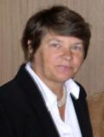
Реализация идей обновлённого стандарта (стандарта нового поколения) в учебниках по предмету «Окружающий мир» (авторы О. Т. Поглазова, В. Д. Шилин)
В содержании курса реализуются идеи интегрированного подхода к обучению: интегрированы знания о природе, человеке, обществе, истории Отечества. Реализован краеведческий принцип обучения, позволяющий учителю конкретизировать изучаемый материал характерными для данной местности примерами.
Предложенная система заданий позволяет учителю формировать не только предметные умения, но и универсальные учебные действия: познавательные, коммуникативные, регулятивные.
Методический аппарат учебников предлагает учителю возможные варианты организации учебно-познавательной деятельности учащихся: работа парами, в группе, индивидуально. Предлагаются темы для проектных и творческих работ.
Учебная деятельность организуется таким образом, что позволяет формировать у учащихся умения работать с разными источниками информации: рисунок, модель, наблюдения, опыт, энциклопедия, Интернет и др.
Учебное содержание представлено отдельными блоками, что позволяет осуществлять программированный метод обучения – обучения с обратной связью.
Достаточное количество творческих заданий разного уровня сложности позволяет реализовать идеи развивающего обучения.
Учебная информация представлена в таком виде, что позволяет реализовать деятельностный подход к обучению – знания добываются, а не репродуцируются.
Достаточное внимание уделено формированию знаний и умений, которые необходимы ученику не только для учения, но и для его повседневной жизни.
Особое внимание уделено формированию логических операций: анализу, сравнению, обобщению, классификации.
Широко представлены задания по наблюдению и дальнейшему моделированию природных объектов и явлений, социальных явлений, кодированию и декодированию полученной информации, по добыванию знаний через опытно-экспериментальную деятельность и др.

Slide 16

Реализация идей обновлённого стандарта (стандарта нового поколения) в учебниках математики (автор Н. Б. ИСТОМИНА, доктор педагогических наук, профессор)

Slide 17
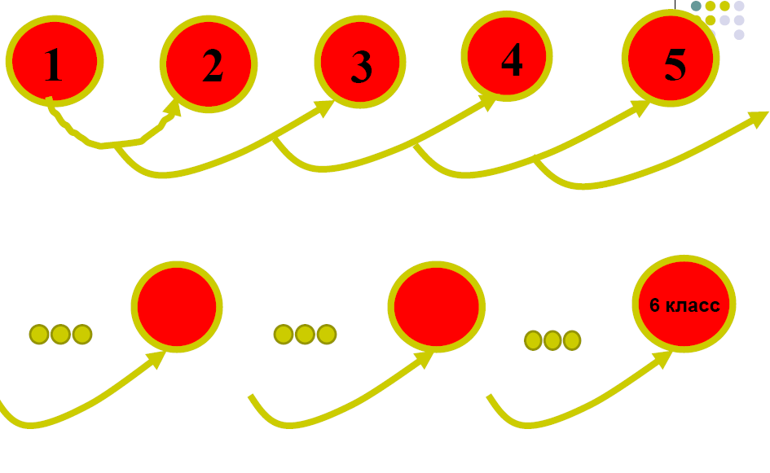
Логика построения содержания курса
www.ass21vek.ru

Slide 18
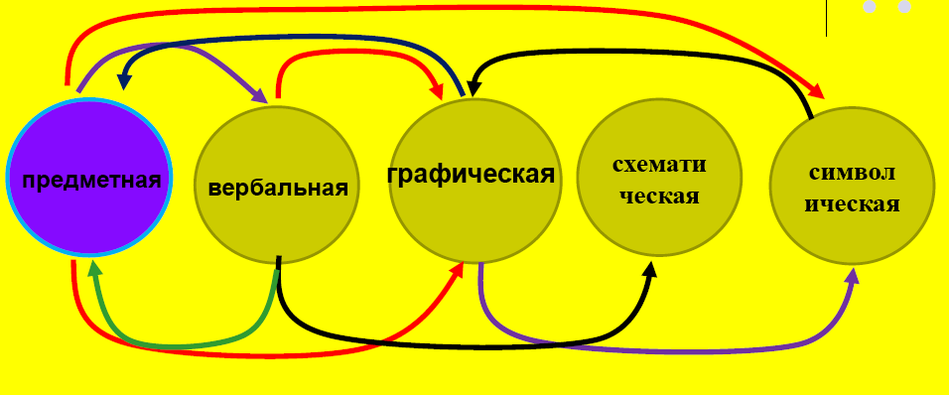
2. Методический подход к формированию понятий:
установление соответствия между предметными, вербальными,
графическими, схематическими и символическими моделями
Этот подход позволяет учесть:
• индивидуальные особенности ребёнка
• его жизненный опыт
• предметно-действенное и наглядно-образное мышление
www.ass21vek.ru

Slide 19
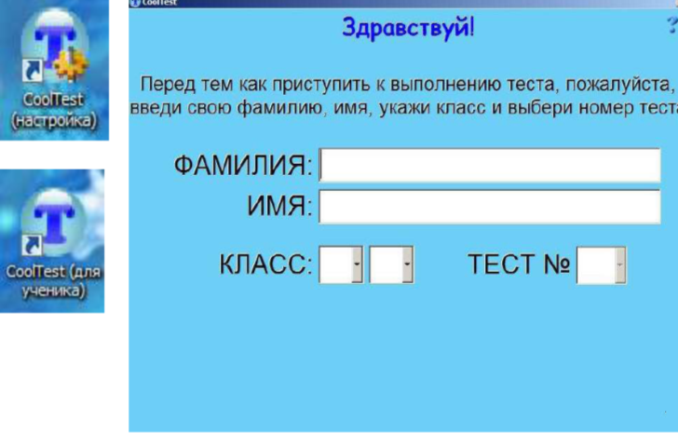
Электронное сопровожденение
Электронная версия тестовых заданий по математике для 2-4 классов. Программа Cool – Test.

Slide 20
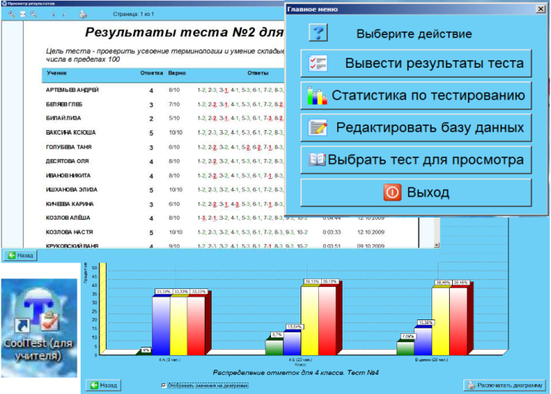
www.ass21vek.ru

Slide 21
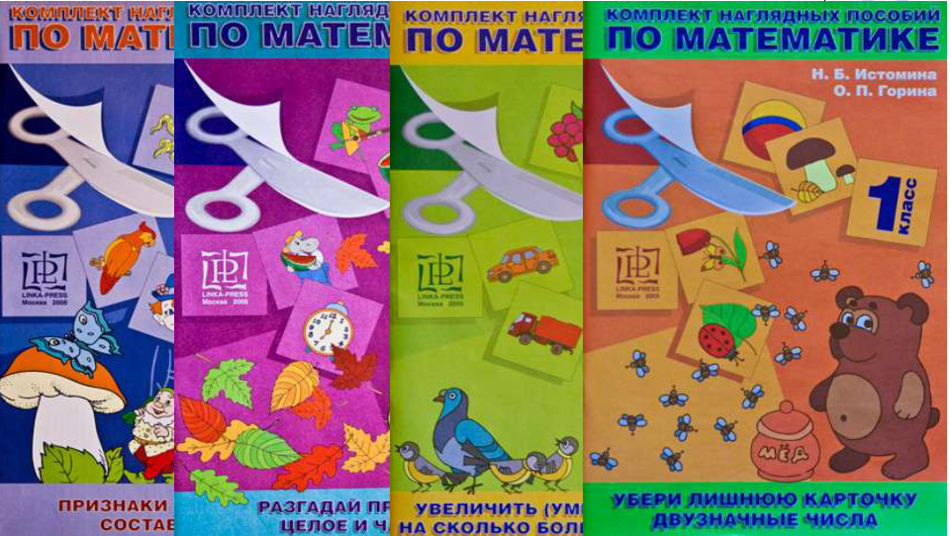
Дополнительные пособия
www.ass21vek.ru

Slide 22
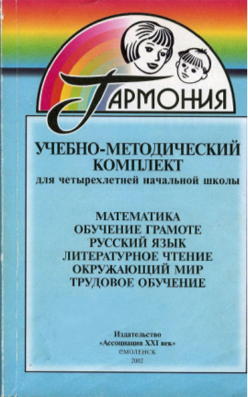
Методическое обеспечение реализации ФГОС в образовательной системе «Гармония»
2000 год - участие в Федеральном эксперименте по модернизации начального образования УМК «Гармония»
www.ass21vek.ru

Slide 23
В учебно-методическом комплекте «Гармония» с 2000 года реализуются:
• способы организации учебной деятельности учащихся, связанные с постановкой учебной задачи, с её решением, самоконтролем и самооценкой;
• способы организации продуктивного общения, которые являются необходимым условием формирования учебной деятельности;
• способы формирования понятий, обеспечивающие на доступном для младшего школьного возраста уровне осознание причинно-следственных связей, закономерностей и зависимостей.
www.ass21vek.ru

Slide 24


«Гармония» 2000 год
Концепция учебно-методического комплекта «Гармония»
ФГОС 2010 Метапредметные результаты освоения основной образовательной программы начального общего образования
«… целенаправленное формирование приемов умственной деятельности (анализ и синтез, сравнение, классификация, аналогия, обобщение) …» (стр. 7)
«… способы организации учебной деятельности учащихся, связанные с постановкой учебной задачи, с еѐ решением, самоконтролем и самооценкой…» (стр.6)
«…овладение логическими действиями сравнения, анализа, синтеза, обобщения, классификации по родовидовым признакам, установления аналогий и причинно-следственных связей…» (стр.9)
«…овладение способностью принимать и сохранять цели и задачи учебной деятельности , поиска средств ее осуществления …» (стр. 8)
«…формирование умения планировать, контролировать и оценивать учебные действия…»
(стр. 9)

Slide 25
Практическая реализация концепции находит выражение
1. В логике построения содержания начального курса «Математика».
2. В методическом подходе к формированию понятий.
3. В системе учебных заданий.
4. В методике обучения решению текстовых задач.
5. В методике формирования представлений о геометрических фигурах.
6. В методике использования калькулятора.
7. В организации дифференцированного обучения.
8. В организации уроков математики.
www.ass21vek.ru

Slide 26
Реализация идей обновлённого стандарта в учебниках литературного чтения (автор к.п.н. доц. Кубасова О. В)
Программа ориентирована на реализацию коммуникативно-деятельностного подхода к обучению чтению
www.ass21vek.ru

Slide 27
Концептуальная особенность курса
Осознанная установка на дистанционное (посредством чтения текста) общение с писателем
Базовые позиции курса «Литературное чтение»:
обеспечение мотивационной стороны (желание вступить в общение с писателем посредством чтения);
внимание к личности писателя;
бережное отношение к авторскому замыслу, реализовавшемуся в отборе, трактовке содержания и придании ему той или иной формы;
наличие ответного коммуникативного акта, выраженного в оценке и интерпретации полученной информации (эмоциональной, интеллектуальной, эстетической).
www.ass21vek.ru

Slide 28
Модель общения
«АВТОР <=> ТЕКСТ <=> ЧИТАТЕЛЬ»
Личностные, метапредметные и предметные задачи/результаты обучения чтению
Личностные задачи/результаты
1. Формирование у обучающихся позитивного отношения к действительности.
2. Формирование у детей самоуважения и эмоционально-положительного отношения к себе, готовности выражать и отстаивать свою позицию, критичности к своим поступкам.
3. Развитие жизненного оптимизма, целеустремленности и настойчивости в достижении целей.
4. Обучение ориентировке в мире нравственных, социальных и эстетических ценностей.
5. Формирование гражданской идентичности личности, осознание учеником себя гражданином российского общества, уважающим историю своей Родины.
6. Формирование привычки к рефлексии.
7. Совершенствование эмоциональной сферы (восприимчивости, чуткости).
8. Формирование готовности к сотрудничеству с другими людьми, дружелюбие, коллективизм.
9. Развитие мышления, внимания, памяти.
10. Развитие творческого отношения к действительности и творческих способностей.
www.ass21vek.ru

Slide 29
Метапредметные задачи/результаты
1. Формирование мотивации к самосовершенствованию, в том числе, положительного отношения к обучению.
2. Приобщение детей к основам отечественной и мировой культуры, к духовному и нравственному опыту человечества.
3. Формирование уважения к ценностям иных культур, мировоззрений и цивилизаций.
4. Формирование целостного мировосприятия на основе взаимодействия литературного чтения с другими школьными предметами.
5. Развитие ценностно-смысловой сферы личности.
6. Формирование чувства прекрасного и эстетических чувств на основе знакомства с мировой и отечественной художественной литературой.
7. Формирование умения учиться и способности к организации своей деятельности (планированию, контролю, оценке) как первого шага к самообразованию и самовоспитанию.
8. Обучение навыкам и умениям общеучебного характера, в том числе, ориентировке в книжном пространстве.
9. Выработка коммуникативных умений, функционирующих при слушании, говорении, чтении, письме.
10. Методика обучения работе с книгой базируется на научных положениях теории формирования правильной читательской деятельности профессора H. Н. Светловской.
www.ass21vek.ru

Slide 30
Предметные задачи/результаты
1. Формирование положительной мотивации к чтению.
2. Создание условий для получения детьми эстетического удовольствия от чтения художественной литературы.
3. Развитие воссоздающего воображения.
4. Обучение адекватному восприятию читаемого.
5. Обогащение читательского опыта посредством накопления и систематизации литературных впечатлений, разнообразных по эмоциональной окраске, тематике, видо-жанровой специфике.
6. Совершенствование всех сторон навыка чтения.
7. Формирование умения вступать в дистанционное общение с автором литературного произведения и осознавать отношение писателя к тому, о чем и о ком он написал.
8. Развитие способности к осознанию и словесному выражению своего отношения к тому, о чем и как написано литературное произведение.
9. Обучение основам литературного анализа художественных произведений разной видо-жанровой принадлежности.
10. Изучение элементарных литературоведческих понятий, позволяющих ориентироваться в доступном круге чтения.
11.
www.ass21vek.ru

Slide 31
Предметные задачи/результаты
11. Формирование умения определять художественную ценность литературного произведения и анализировать средства выразительности (на доступном уровне).
12. Обучение умению различать художественный и познавательный тексты и адекватно читать литературное произведение в соответствии с его особенностями.
13. Освоение приемов изучающего чтения литературы познавательного характера.
14. Формирование умения находить информацию в словарях, справочниках и энциклопедиях, в Интернете.
15. Развитие способности сравнивать искусство слова с другими видами искусства (живописью, театром, кино, музыкой).
16. Обучение работе с книгой в единстве ее текстового и внетекстового содержания.
17. Развитие литературных способностей.
www.ass21vek.ru

Slide 32
Внеурочная деятельность на основе прочитанного на уроках литературного чтения
Создание классной библиотечки (уголка чтения).
Участие в подготовке и проведении викторин по творчеству Х. К. Андерсена и А.С.
Пушкина.
Создание поделок и рисунков по прочитанным сказкам.
Участие в конкурсе чтецов.
Участие в работе театрального кружка.
Создание небольшого сборника пословиц (на основе материалов рабочей тетради).
Создание небольшого сборника побасенок (на основе материалов рабочей тетради).
Создание небольшого сборника загадок (на основе материалов рабочей тетради).
Сочинение собственных произведений малых жанров устного народного творчества.
Участие в «малых конференциях» по темам:
«Зачем человеку нужно уметь читать?»;
«Моя любимая книга»
www.ass21vek.ru

Slide 33
Образовательная система «Гармония» обеспечивает здоровый образ жизни через здоровые уроки, построенные методически грамотно, без психологических перегрузок, с учетом возрастных и индивидуальных особенностей младшего школьного возраста. Она обеспечивает понимание ребёнком изучаемых вопросов, создаёт условия для гармоничных отношений учителя с учеником и детей друг с другом, создает для каждого ученика ситуации успеха в познавательной деятельности.
www.ass21vek.ru

Slide 34
Главные особенности курса «Изобразительное искусство»:
знакомство школьников с образным языком изобразительного искусства как основой эмоционально-этического освоения окружающего мира;
• коммуникативная направленность обучения, обеспечивающая воспитание базовой визуальной культуры личности и первичное освоение изобразительных средств визуального общения;
• деятельностный подход к изучению и дальнейшему практическому освоению изобразительной, конструкторской и декоративно-художественной деятельности;
• обучение на основе проблемных задач, когда учитель, не подсказывая окончательного ответа, ставит вопросы, помогающие учащимся самим прийти к правильному решению;
• формирование приёмов познавательно деятельности и развитие интереса к области художественного освоения мира, обогащение чувственного и практического творческого опыта ребенка.

Slide 35
Курс музыки, представленный в учебниках «К вершинам музыкального искусства», имеет следующие особенности:
развитие музыкального мышления школьников за счет освоения различных жанров музыки;
• отбор музыкального материала с ориентацией на шедевры мирового музыкального искусства, что помогает ребенку сформировать целостное представление о музыкальной культуре по её эталонным образцам;
• формирование наряду с песенным типом музыкального мышления на симфоническом уровне;
• методический принцип «воссоздания» шедевров мирового музыкального искусства, состоящий в том, что целостному восприятию произведения предшествует этап «создания» его ребенком посредством прохождения основных этапов композиторского пути;
• создание школьниками самостоятельности музыки как вида искусства, способного своими собственными средствами передавать чувства и мысли людей как результат знакомства с музыкальными образами различных жанров музыки и раскрытия многогранных связей музыки и жизни.

Slide 36
Цель учебников «Физическая культура»
формирование у учащихся основ здорового образа жизни,
умение общаться и взаимодействовать со сверстниками,
планировать собственную деятельность,
распределять нагрузку и отдых в процессе её выполнения,
анализировать и объективно оценивать результаты собственного труда,
оценивать красоту телосложения и осанки,
технически правильно выполнять двигательные действия из базовых видов спорта, использовать их в игровой и соревновательной деятельности.

